Slide 1

어디까지 할 수 있는지 한계를 확인하는 Full Stack 도전기
Week 2
from h01010 Company
컴퓨터공학과 201802106 서연주

Slide 2


Week 2
WHAT I DID
인스턴스 생성 및 연동
GCP SQL Instance 연동하기
버튼 생성 및 라우팅 수정
다른 컴포넌트로 데이터 전달하기

Slide 3
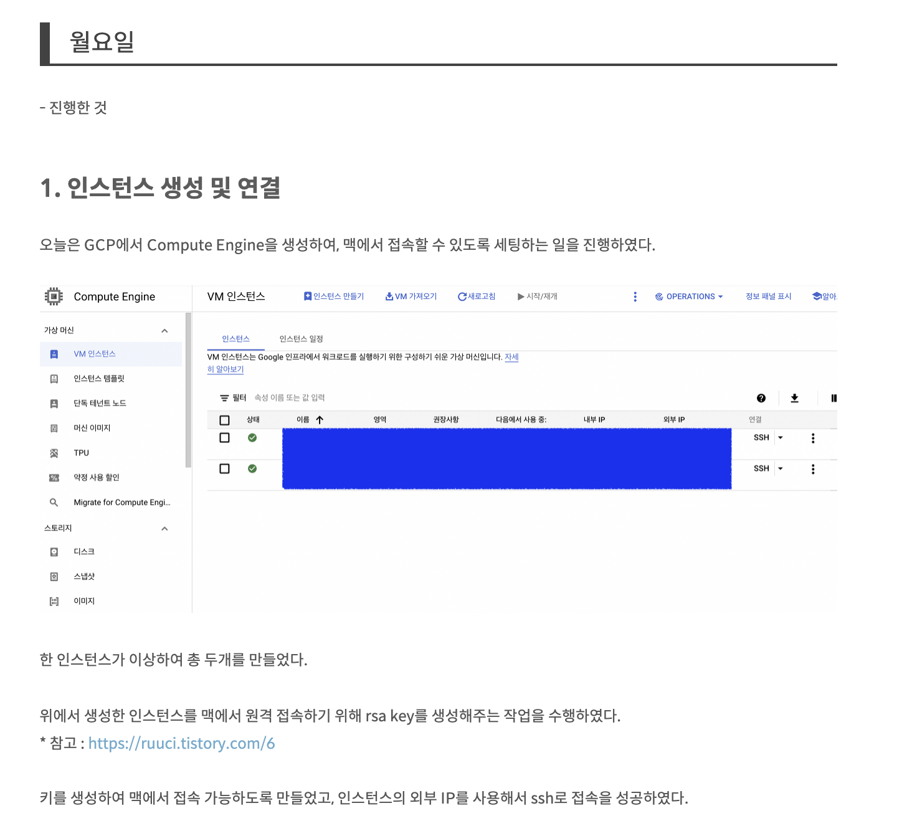
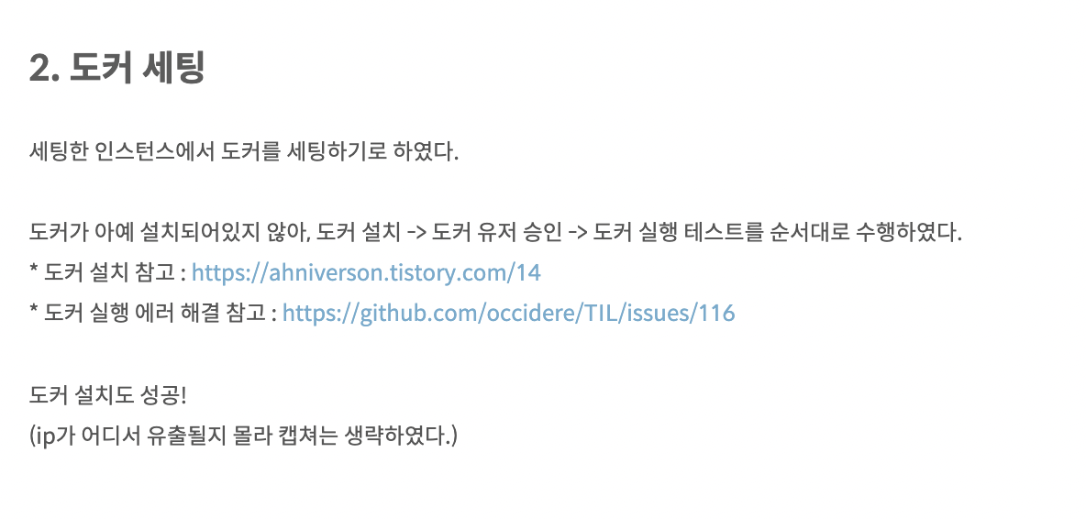
Week 2
인스턴스 생성 및 연동

Slide 4
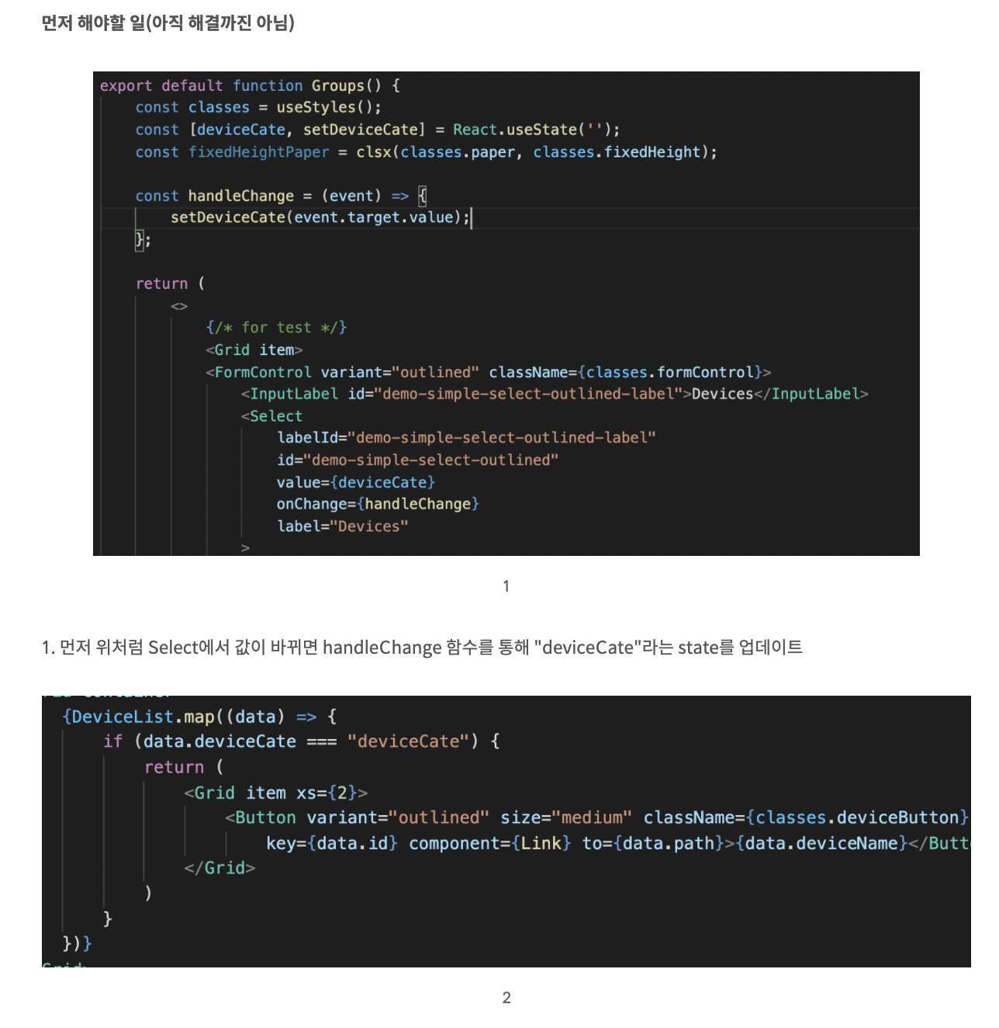
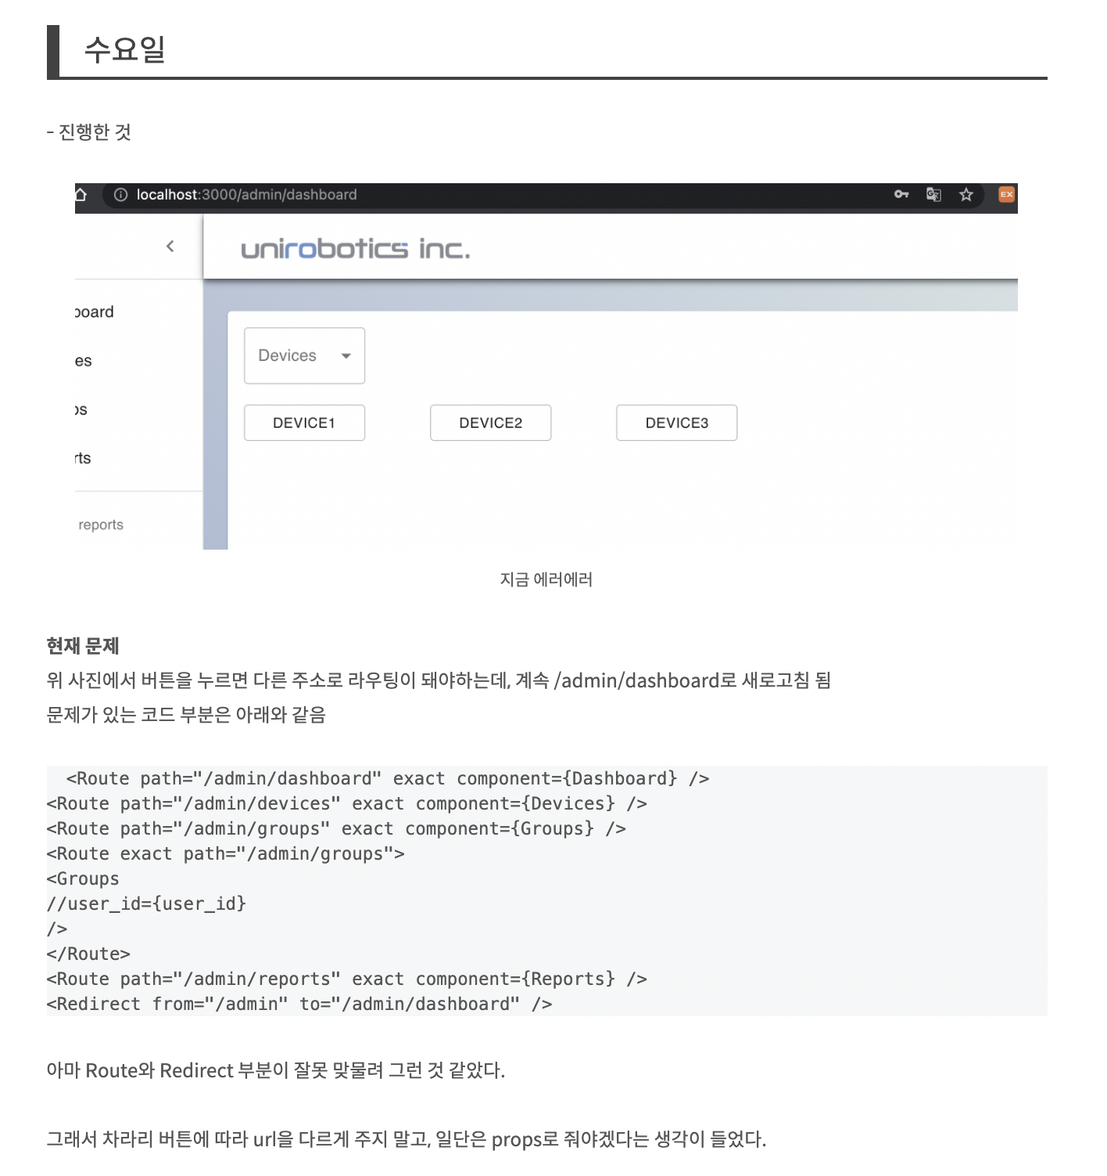
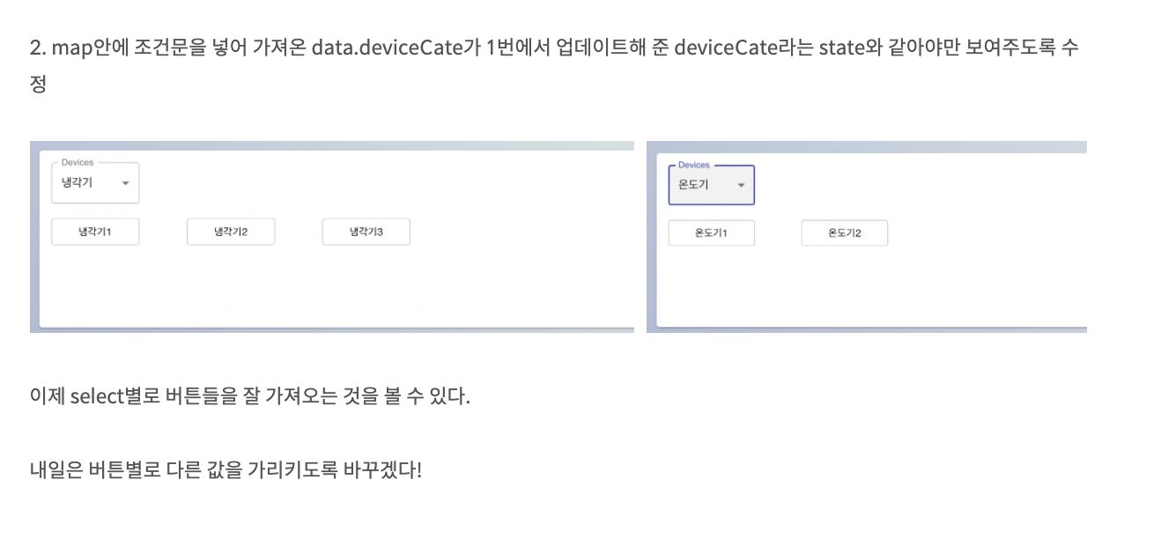
Week 2
버튼 생성 및 라우팅 수정

Slide 5
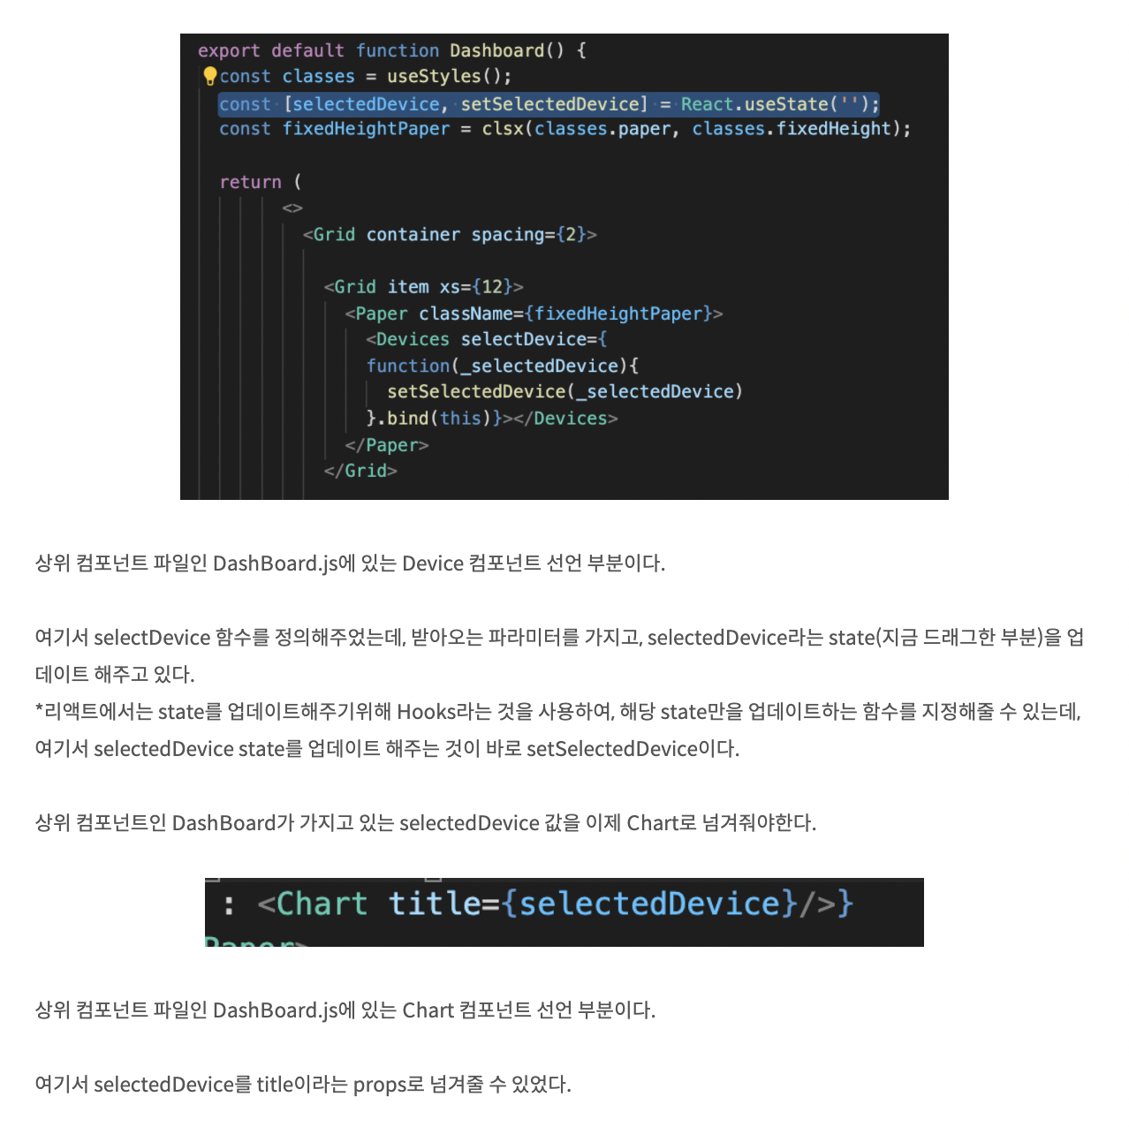
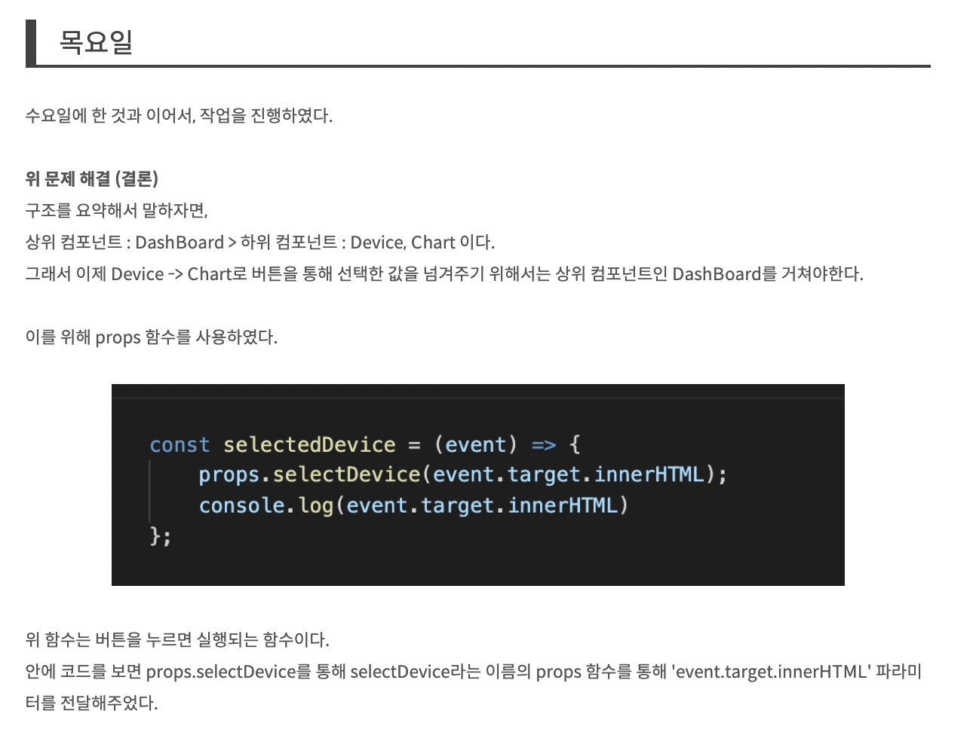
Week 2
다른 컴포넌트로 데이터 전달하기

Slide 6
For Week 3
To Do List
device 테이블 만들기
GCP SQL Instance 연동하기 (진짜 해야하는데…)
backend 파일 재구조화
device 테이블 테스트하기

Slide 7
THANK YOU
컴퓨터공학과 201802106 서연주

Slide 8
Full Stack Challenge
CONTENTS A
PowerPoint is a computer program
created by Microsoft Office
Enjoy your stylish business and
campus life with BIZCAM
CONTENTS B
PowerPoint is a computer program
created by Microsoft Office
Enjoy your stylish business and
campus life with BIZCAM
PPT PRESENTATION
Enjoy your stylish business and campus life with BIZCAM
25%
55%

Slide 9
PPT PRESENTATION
Q.설문 조사 질문 사항 적어봐요.
직장인 2,000명에게 물었습니다. 20XX. 10. 1 ~30
Check
업무 67.8%
업무량 과다, 야근
급여 67.8%
기대 이하의 연봉 상승률, 수당
자기계발 67.8%
반복되는 업무, 성장 기회
2학년

Slide 10
PPT PRESENTATION
A
B
CONTENTS A
컨텐츠에 대한 내용을 적어요
Enjoy your stylish business and campus life with BIZCAM
CONTENTS B
컨텐츠에 대한 내용을 적어요
Enjoy your stylish business and campus life with BIZCAM
ETC.
컨텐츠에 대한 내용을 적어요
Enjoy your stylish business and campus life with BIZCAM
CONTENTS. A
CONTENTS. A
CONTENTS. A
CONTENTS. A
CONTENTS. A
CONTENTS. A

Slide 11
PPT PRESENTATION
CONTENTS A
컨텐츠에 대한 내용을 적어요
Enjoy your stylish business and campus life with BIZCAM
CONTENTS A
컨텐츠에 대한 내용을 적어요
Enjoy your stylish business and campus life with BIZCAM
CONTENTS A
컨텐츠에 대한 내용을 적어요
Enjoy your stylish business and campus life with BIZCAM

Slide 12
PPT PRESENTATION
CONTENTS
75%
CONTENTS
75%
CONTENTS
75%
CONTENTS A
컨텐츠에 대한 내용을 적어요
Enjoy your stylish business and campus life with BIZCAM
CONTENTS A
컨텐츠에 대한 내용을 적어요
Enjoy your stylish business and campus life with BIZCAM
CONTENTS A
컨텐츠에 대한 내용을 적어요
Enjoy your stylish business and campus life with BIZCAM

Slide 13
오늘 사용한 색상은?
R 249
G 42
B 46
2013 버전 이상 사용자께서는 스포이트 기능을 이용하시면 편하구요.
2010 이하 버전 사용자 께서는 다른 채우기 색 > 사용자 지정 탭 > RGB 색상 값 입력

